Slide 1
Κλινική άσκηση φακών επαφής
Ανοικτά Ακαδημαϊκά Μαθήματα στο ΤΕΙ Αθήνας
Ενότητα 2: Πρεσβυωπικοί φακοί επαφής
Αθηνά Πλακίτση
Τμήμα Οπτικής & Οπτομετρίας
Το περιεχόμενο του μαθήματος διατίθεται με άδεια Creative Commons εκτός και αν αναφέρεται διαφορετικά | Το έργο υλοποιείται στο πλαίσιο του Επιχειρησιακού Προγράμματος «Εκπαίδευση και Δια Βίου Μάθηση» και συγχρηματοδοτείται από την Ευρωπαϊκή Ένωση (Ευρωπαϊκό Κοινωνικό Ταμείο) και από εθνικούς πόρους.

Slide 2
Πρεσβυωπία
Το εύρος προσαρμογής που παρατηρείται στην ηλικία περίπου των 40 είναι μειωμένο, και οι περισσότεροι άνθρωποι έχουν ξεκινήσει να έχουν προβλήματα με την κοντινή όραση και να χρειάζονται κάποιο είδος κοντινής διόρθωσης
Η ηλικία έναρξης της πρεσβυωπίας υπολογίζεται όταν το υποκειμενικό εύρος προσαρμογής είναι κάτω από 3 D

Slide 3
Εύρος υποκειμενικής προσαρμογής και ηλικία

Slide 4
Εύρος προσαρμογής και ηλικία
Η μείωση με την ηλικία της αντικειμενικής προσαρμογής των μεμονωμένων ασθενών μπορεί να χαρακτηριστεί σχεδόν γραμμική
Η μείωση μετά την έναρξη της πρεσβυωπίας στην κλίση της μέσης υποκειμενικής προσαρμογής / ηλικία γραφήματος με την ηλικία σχετίζεται με τη διαδικασία υπολογισμού μέσης τιμής προσαρμογής

Slide 5
Κοντινά Adds
Η υποκειμενική προσαρμογή πέφτει στο 0 στην ηλικία περίπου των 52
Η τιμή των κοντινών adds επηρεάζονται από:
Το σωματικό ανάστημα
Το είδος των οπτικών εργασιών
Τις αποστάσεις εργασίας
Τα υψηλότερα adds που δίνονται στις γυναίκες ίσως να οφείλονται κυρίως σε διαφορές του μήκους χεριών

Slide 6
Πρεσβύωπες και Φακοί Επαφής
Οι πρεσβύωπες θεωρούνται σημαντική και μεγάλη αγορά για τους φακούς επαφής
Προσπάθειες για εκμετάλλευση αυτής της δυνατότητας μέχρι τώρα είχε περιορισμένη επιτυχία
Υπάρχει μια φθίνουσα πορεία στη σχετική συχνότητα εφαρμογής φακών επαφής στις διαφορετικές ηλικιακές ομάδες. Ξεκινώντας 100% στην ηλικία 15-24 και μηδενίζεται στην ηλικία πάνω από 75

Slide 7
‘Ηλικιωμένος’ Οφθαλμός
Η επιτυχία στην εφαρμογή φακών επαφής στους πιο ηλικιωμένους δε εξαρτάται μόνο από οπτικούς παράγοντες
Οφθαλμικές μεταβολές λόγω ηλικιακών αλλαγών επηρεάζουν την επιτυχή εφαρμογή φακών επαφής:
Μειωμένος τόνος άνω και κάτω βλεφάρων
Μειωμένο άνοιγμα βλεφάρων
Μειωμένη παραγωγή δακρύων
Σταθερότητα δακρύων

Slide 8
‘Ηλικιωμένος’ Οφθαλμός
Σε μεγαλύτερης ηλικίας μάτια:
Η διάμετρος κόρη μειώνεται και αυξάνεται η απορρόφηση του κρυσταλλοειδούς φακού και έτσι μειώνεται η αμφιβληστροειδική ένταση φωτισμού
Αυξάνονται τα οπτικά σφάλματα του οφθαλμού
Ο σκεδασμός του φωτός
Η ποιότητα αμφιβληστροειδικής εικόνας είναι φτωχότερη

Slide 9
Πρεσβυωπικοί Φακοί Επαφής
Ο πρεσβυωπικός φακός επαφής ΔΕΝ πρέπει να υπονομεύει περαιτέρω την αμφιβληστροειδική εικόνα π.χ. να μειώνει την αμφιβληστροειδική ένταση φωτισμού ή την αντίθεση της εικόνας

Slide 10
Πρεσβυωπικοί Φακοί Επαφής
Οι κύριες εναλλακτικές μέθοδοι διόρθωσης πρεσβυωπίας με φακούς επαφής έχουν αναγνωριστεί για πάνω από 50 χρόνια και είναι:
Φακοί επαφής για διόρθωση της μακρινής όρασης και μονοεστιακά γυαλιά για να παρέχουν το κοντινό add
Μονόραση, όπου το ένα μάτι είναι διορθωμένο για μακριά (συνήθως το επικρατές ) και το άλλο για κοντά, και οι διάφορες τροποποιήσεις της μεθόδου
Δι- και πολύ –εστιακοί φακοί επαφής που στηρίζονται σε εναλλασσόμενης ή ταυτόχρονης εικόνας (όρασης) αρχές

Slide 11
Γυαλιά για κοντά
Ο συνδυασμός μακρινή διόρθωση με μονεστιακούς φακούς επαφής με ένα ζευγάρι «κοντινά» γυαλιά είναι η πιο απλή λύση για ένα που ήδη φοράει φακούς επαφής και ίσως η πιο οικονομική
Δε καλύπτει τον ασθενή που δε θέλει να χρησιμοποιεί γυαλιά όταν εισέρχεται στην πρεσβυωπική ηλικία
Είναι η πιο δημοφιλής μέθοδος που χρησιμοποιείται από πρεσβυωπικούς ασθενείς που φορούν ήδη φακούς επαφής

Slide 12
Μονόραση
Η αρχή της μονόρασης απεικονίζεται σχηματικά στο παρακάτω σχήμα
Το μάτι για «μακριά» διορθώνεται για να απομείνει μια μικρή υπολειπόμενη μυωπία και το άλλο μάτι διορθώνεται για «κοντά»
Καθώς το κάθε μάτι έχει το δικό του «βάθος πεδίου», μέσα στο οποίο η οπτική οξύτητα φτάνει σε κάποιο αποδεκτό επίπεδο

Slide 13
Μονόραση
Εάν η διαφορά μεταξύ των δυο διαθλαστικών καταστάσεων έχει επιλεχθεί σωστά και διόφθαλμη κατάργηση επέρχεται, ώστε η πιο θολή εικόνα μπορεί να αγνοηθεί, ικανοποιητική όραση μπορεί να επιτευχθεί σε ένα συνεχόμενο εύρος διοπτρικών αποστάσεων που είναι μεγαλύτερο από τη δύναμη της κοντινού add

Slide 14
Οπτική οξύτητα
Charman, 1980

Slide 15
Μονόραση
Η κατάργηση επιτρέπει διόφθαλμη οξύτητα να ταιριάξει με αυτή του καλύτερου ματιού, παρόλο που αυτό δεν επιτυγχάνεται με όλους τους ασθενείς

Slide 16
Μονόραση
Αν κάνουμε την πολύ απλή υπόθεση ότι όλο το βάθος πεδίου για κάθε μάτι είναι Β διοπτρίες και δεν υπάρχει υπολειπόμενη προσαρμογή, είναι καθαρό εάν φτωχή ενδιάμεση όραση πρέπει να αποφευχθεί, η μεγίστη διαφορά μεταξύ των διαθλαστικών καταστάσεων των δυο ματιών (το add) πρέπει να είναι Β

Slide 17
Μονόραση
Το ολικό εύρος της αποδεκτής όρασης είναι 2Β διοπτρίες
Με το μάτι για μακριά καλύπτει το διοπτρικό εύρος από 0 έως Β και το μάτι για κοντά από Β έως 2Β
Η τιμή του εύρους πεδίου εξαρτάται από τη διάμετρο της κόρης και με πιο κριτήριο ορίζεται η αποδεκτή οξύτητα, αυτό είναι μεταξύ 0.50-0.75 D για φωτοπικές διαμέτρου κόρης

Slide 18
Μονόραση
Αυτό προτείνει ότι μάλλον με χαμηλό “add” μπορεί να είναι ανεκτός ο τρόπος της μονόρασης
Νέοι πρεσβύωπες θα έχουν υπολειπομένη προσαρμογή Α διοπτρίες.
Αυτό επιτρέπει μεγαλύτερη διαθλαστική διαφορά (Α+Β) διοπτρίες να είναι ανεκτή μεταξύ των διορθώσεων των δύο ματιών, το εύρος της ανεκτής όρασης εκτείνεται σε 2(Α+Β)
Στη πράξη οι διόφθαλμες διαφορές μέχρι 1.5 D είναι συνήθως ανεκτές, αλλά υψηλότερα “adds” είναι πιο προβληματικά

Slide 19
Ενισχυμένη Μονόραση
Το πρόβλημα της ενδιάμεσης όρασης με τα υψηλότερα adds, λύνεται με την εφαρμογή του ενός ματιού με διπλεστιάκο ή πολυεστιακό φακό
Ονομάζεται Ενισχυμένη Μονόραση
Εάν απαιτείται καλή μακρινή όραση, το μάτι για μακριά εφαρμόζεται με μονεστιάκο φακό, ένα απαιτείται καλή κοντινή το μάτι για κοντά δέχεται το μονοεστιάκο φακό

Slide 20
Τροποποιημένη Μονόραση
Στη τροποποιημενη μονόραση και τα δυο μάτια εφαρμόζονται με διπλεστιακούς ή πολυεστιακούς φακούς επαφής.
Το κυρίαρχο μάτι δέχεται το κέντρο για μακριά φακό και το άλλο το κέντρο για κοντά φακό (όπως θα δούμε παρακάτω)

Slide 21
Μερική Μονόραση
Το κοντινό add μειώνεται, με μερική απώλεια για κοντά, αλλά με βελτίωση της ενδιάμεσης όρασης
Βοηθητικά γυαλιά απαιτούνται για λεπτομερή κοντινή εργασία

Slide 22
Μειονεκτήματα Μονόρασης
Μερική απώλεια οξύτητας της στερεόψης στη μονόραση σε υψηλότερα add
Για adds μικρότερα από +2.50D στη μονόραση οπτικές δεξιότητες και δεξιοτεχνίας είναι κατώτερες σε συνθήκες χαμηλού φωτισμού και κοντράστ
Οι ασθενείς με μονόραση έχουν αυξημένο κίνδυνο να γλιστρήσουν και να έχουν ατυχήματα κατά τη βάδιση

Slide 23
Διπλεστιακοί και Πολυεστιακοί Φακοί Επαφής
Οπτικοί σχεδιασμοί
Διαθλαστικοί
Περιθλαστικοί
Υλικά
Σκληροί αεροδιαπεράτοι
Μαλακοί
Μερικοί μπορεί να δοθούν με τορική μορφή για διόρθωση υψηλού βαθμού αστιγματισμού

Slide 24
Διπλεστιακοί και Πολυεστιακοί Φακοί Επαφής
Όλοι οι σχεδιασμοί στηρίζονται:
Στην ταυτόχρονης όρασης αρχή εκτός,
Από της εναλλασσόμενης όρασης με διαφορετικά σχήματα seg
Μόνο η εναλλακτικής εικόνας τεχνική παρουσιάζει περιορισμούς στη κατεύθυνση παρατήρησης

Slide 25
Εναλλασσόμενης Όρασης Φακοί
Με τη χρήση διπλεστιακών αεροδιαπερατών (GP) φακών που μοιάζουν με τους διπλεστιακούς οφθαλμικούς φακούς
Ο ασθενής κοιτάζει μέσα από τη μακρινή ζώνη στη πρωτεύουσα θέση στο ανώτερο μέρος του φακού
Όταν χαμηλώνει το βλέμμα ο φακός στηρίζεται με το κάτω βλέφαρο και το μάτι και η κόρη χαμηλώνουν προς τα κάτω και ο ασθενής βλέπει από τη κοντινή περιοχή στο κάτω μέρος του φακού

Slide 26
Εναλλασσόμενης Όρασης Φακοί
Διπλεστιακοί φακοί που στηρίζονται σε αυτή την αρχή είναι σχεδιασμένοι να αλλάζουν θέση σε σχέση με την κόρη όταν αλλάζει η προσήλωση από μακριά – κοντά
Η προσδοκώμενη μεταβίβαση είναι συνήθως, αλλά όχι πάντα στη κάθετη κατεύθυνση, ο προσανατολισμός του φακού σταθεροποιείται με πρίσμα ή με κολόβωμα φακού

Slide 27
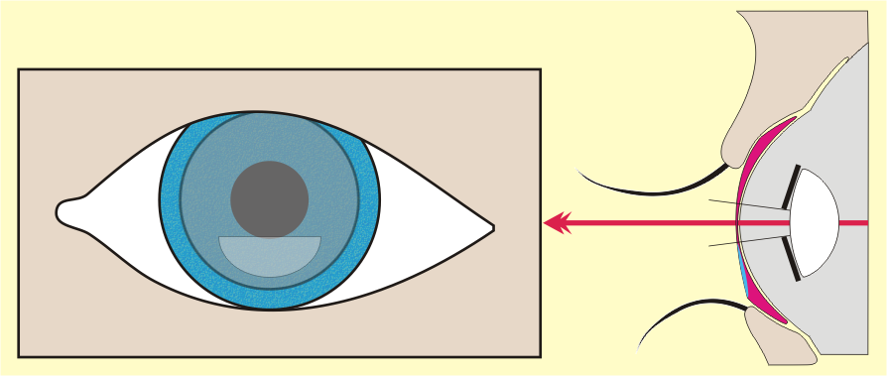
Εναλλασσόμενης Όρασης GP Διπλεστιακός: ΜΑΚΡΙΑ
GP Φακός
ΠΡΟΣΗΛΩΣΗ ΕΥΘΕΙΑ ΜΠΡΟΣΤΑ
ΚΟΝΤΙΝΟ Seg Συμπαγές ή ‘Χωνευτό ’

Slide 28
Εναλλασσόμενης Όρασης GP Διπλεστιακός: ΚΟΝΤΑ
ΦΑΚΟΥ
ΜΕΤΑΚΙΝΗΣΗ
ΠΡΟΣΗΛΩΣΗ ΓΙΑ ΚΟΝΤΑ

Slide 29
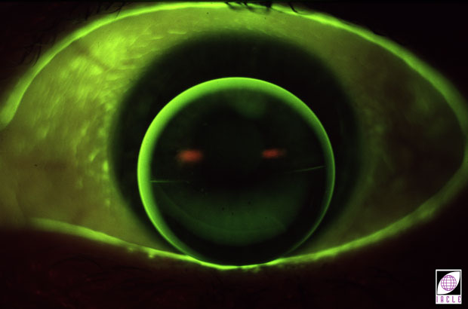
Εναλλασσόμενης Όρασης GP Διπλεστιακός: Θέση Βλεφάρου
Η ιδανική θέση του κατωτέρου βλεφάρου είναι εφαρμοστά ή λίγο παραπάνω από την 6^{η} ώρα του σκληροκερατοειδούς ορίου

Slide 30
Ασύμμετρος Διπλεστιακός Σχεδιασμός
Το seg περιλαμβάνει την κοντινή διόρθωση (Κ)
“Φορέας” κομμάτι έχει τη μακρινή διόρθωση (Μ)
Ο φακός κινείται (ολισθαίνει) πάνω στο μάτι ώστε η όραση να εναλλάσσεται μεταξύ μακρινής (Μ) και κοντινής όρασης (Κ) με προβλέψιμο τρόπο
Το seg σχεδιάζεται ως χωνευτός ή ενός κομματιού (συμπαγής)
Αεροδιαπερατοί (Gas Permeable GP) και μαλακοί (δε συνηθίζονται)
Notes:
12
12

Slide 31
Διπλεστιακοί φε – Σχήματα του seg
Δύο -Κομμάτια (Χωνευτά Ενσωματωμένα, Εμφυτεύμενα )
Ένα- κομμάτι (Συμπαγής)

Slide 32
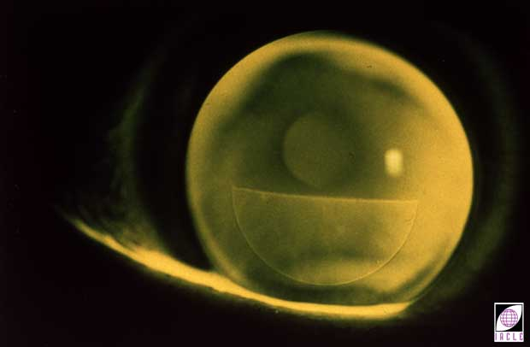
Ασύμμετρος Διπλεστιακός Seg Σχεδιασμός
Αυτός ο σχεδιασμός είναι περιστροφικά ασύμμετρος. Ο φακός πρέπει να μένει σωστά προσανατολισμένος πάντα , ώστε να επιτρέπεται η σωστή εναλλαγή από μακριά, κοντά και το αντίθετο με τη προϋπόθεση ότι επιτυγχάνεται η σωστή κίνηση φακού.
Πρισματικό αντίβαρο 1.5 πρισματικές διοπτρίες με ή χωρίς κατώτατο κολόβωμα χρησιμοποιείται ώστε να επιτευχτεί ο σωστός προσανατολισμός του φακού in situ

Slide 33
Εναλλασσόμενης Όρασης - Πλεόνεκτημα
Ιδανικά, άριστη μακρινή και κοντινή όραση μπορεί να ληφθεί, καθότι όλη η κόρη καλύπτεται από τη διόρθωση με την αντίστοιχη δύναμη

Slide 34
Εναλλασσόμενης Όρασης - Προβλήματα
Το κύριο πρόβλημα είναι ο βαθμός της σχετικής κίνησης του φακού που μπορεί να επιτευχτεί σε σχέση με τη διάμετρο της κόρης, κυρίως στους μαλακούς φακούς επαφής

Slide 35
Εναλλασσόμενης Όρασης - Προβλήματα
Η ιδανική μετακίνηση του φακού πρέπει να ισοδυναμεί με τη διάμετρο της κόρης και αυτό αποτελεί μια σημαντική πρόκληση. Εκτός αν οι συνθήκες φωτισμού είναι υψηλές και η κόρη είναι μικρή
Εάν η κίνηση είναι πολύ μικρή, και οι μακρινές και οι κοντινές διορθώσεις τοποθετούνται εντός περιοχής κόρης, τότε η αμφιβληστροειδική εικόνα είναι υποβαθμισμένη και ασύμμετρη

Slide 36
Εναλλασσόμενης Όρασης - Προβλήματα
Προβλήματα με την περιστροφή φακού και σταθερότητας

Slide 37
Εναλλασσόμενης Όρασης GP Διπλεστιακός Περιστρεφόμενος Φακός /Περιστρεφόμενη σύνδεση
Περιστρεφόμενη σύνδεση
Περιστρεφόμενο Seg
Περιστρεφόμενος Φακός

Slide 38
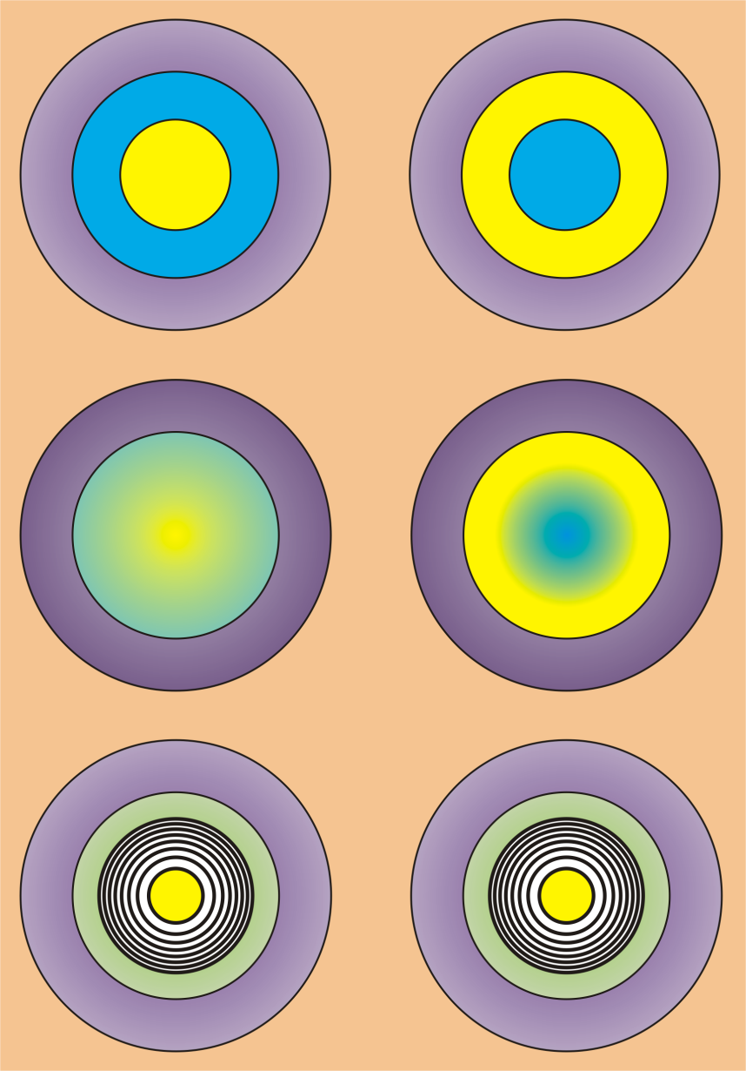
Ταυτόχρονης Όρασης Φακοί
Ομόκεντροι
(με δύο ή πολλαπλούς ομόκεντρους κύκλους)
Ασφαιρικοί
Περιθλαστικοί
D
N
N
D
Notes:
12
12

Slide 39
Ταυτόχρονης Όρασης Φακοί - Διπλεστιακοί
Ο περιορισμός αυτής της προσέγγισης είναι κατά τη παρατήρηση και μακρινών και κοντινών αντικειμένων η εστιασμένη εικόνα που δημιουργούνται από ακτίνες που περνούν από το «σωστό» μέρος της οπτικής ζώνης επικαλύπτονται από την εκτός εστίασης εικόνας λόγω του λάθους τμήματος φακού

Slide 40
Ταυτόχρονής Όρασης Φακοί -Διπλεστιακοί
Σε ταυτόχρονης όρασης διπλεστιακοί:
Μια περιοχή του φακού έχει δύναμη που αντιστοιχεί στην απαιτούμενη διόρθωση για μακριά και η υπόλοιπη οπτική ζώνη παρέχει την κοντινή διόρθωση
Οι διαστάσεις των ζωνών είναι τέτοιοι ώστε η περιοχή της κόρης εισόδου του οφθαλμού μερικώς καλύπτεται και από τις μακρινές και τις κοντινές διορθώσεις

Slide 41
Ταυτόχρονής Όρασης Φακοί -Διπλεστιακοί
Το αποτέλεσμα της επικάλυψης της εντός και εκτός εστίασης εικόνων, είναι ότι το κοντράστ των μικρότερων λεπτομερειών στην εντός εστίασης εικόνας ξεθωριάζει από το φως της εκτός εστίασης εικόνας
Ευτυχώς υψηλού κοντράστ οξύτητα είναι σχετικά ανθεκτική στην απώλεια κοντράστ, αλλά δυσκολία μπορεί να υπάρχει σε εργασίες με χαμηλού κοντράστ αντικείμενα

Slide 42
Ταυτόχρονής Όρασης Φακοί -Διπλεστιακοί
Υπάρχουν ενδείξεις ότι μετά από μακροχρόνια χρήση των ταυτόχρονης όρασης φακούς, προσαρμογή αποκτιέται στου χαμηλού κοντράστ εικόνες και γίνονται βελτιώσεις στην οξύτητα και ευαισθησία αντίθεσης

Slide 43
Ομόκεντρος 2 δακτυλίων διπλεστιακός
Το πρώτο είδος ομόκεντρων πρεσβυωπικών φακών ήταν με δυο ομόκεντρους κύκλους
Το κεντρικό τμήμα να προορίζεται για τη μακρινή όραση και η περιφερική περιοχή για τη κοντινή όραση (Κέντρο Μακρινό ΚΜ)
Το κεντρικό τμήμα να προορίζεται για τη κοντινή όραση και η περιφερική περιοχή για τη μακρινή όραση (Κέντρο Κοντινό ΚΚ)

Slide 44
Πολλαπλών ομόκεντρων κύκλων
Όταν υπάρχουν πολλαπλοί ομόκεντροι κύκλοι διαθέτουν εναλλάξ τη μακρινή και τη κοντινή διόρθωση
Είναι κέντρο για μακριά με 5 εναλλασσόμενες μακρινές και κοντινές ζώνες
Ο σχεδιασμός του εύρους και της απόστασης των ζωνών έχει στηριχθεί στις αλλαγές της διαμέτρου της κόρης σε διαφορετικές συνθήκες φωτισμού που παρατηρούνται στο πρεσβυωπικό πληθυσμό

Slide 45
Ομόκεντρος Ταυτόχρονης ‘Ορασης Υδρόφιλος Διπλεστιακός: Acuvue
Μ
Edge finish
‘Carrier’
N
N
D
Αναλογία Φωτός vs. Μέγεθος κόρης
D:N 65:35
D
D
Μeyler & Veys, 1999
D:N 70:30

Slide 46
Ταυτόχρονής Όρασης Φακοί –Πολυεστιακοί
Στην περίπτωση των ασφαιρικών ή άλλων πολυεστιακών είναι πιο πολύπλοκο, αλλά στο τέλος το μη επιθυμητό φως που προέρχεται μέσω των περιοχών του φακού με τη «λάθος» δύναμη να υποβαθμίζει την εστιασμένη εικόνα που δημιουργείται από τα σωστά τμήματα φακού, και ελαττώνει το κοντράστ των μικρών λεπτομερειών σε βαθμό που εξαρτάται από τις σχετικές περιοχές των διορθώσεων στην κόρη

Slide 47
Ταυτόχρονης όρασης πολυεστιακοί, ασφαιρικοί (π.χ. Ελλειπτικοί)
Ελλειπτικοί
κεντρικά-μακριά
Πολυεστιακοί
ΧΡΗΣΙΜΕΣ ΣΥΜΒΟΛΕΣ→ ΑΜΦΙΒΛΗΣΤΡΟΕΙΔΙΚΗ ΕΙΚΟΝΑ
Αμφιβληστροειδής
Σημείωση:
Απλοποιημένη οπτική Αποστάσεις αντικειμένων & μεγέθη
ΔΕΝ απεικονίζονται σε κλίμακα
Πεπλατυσμένη Πρόσθια Επιφάνεια (εμφανίζεται)
(or Επιμήκης Οπίσθια Επιφάνεια [δεν εμφανίζεται])

Slide 48
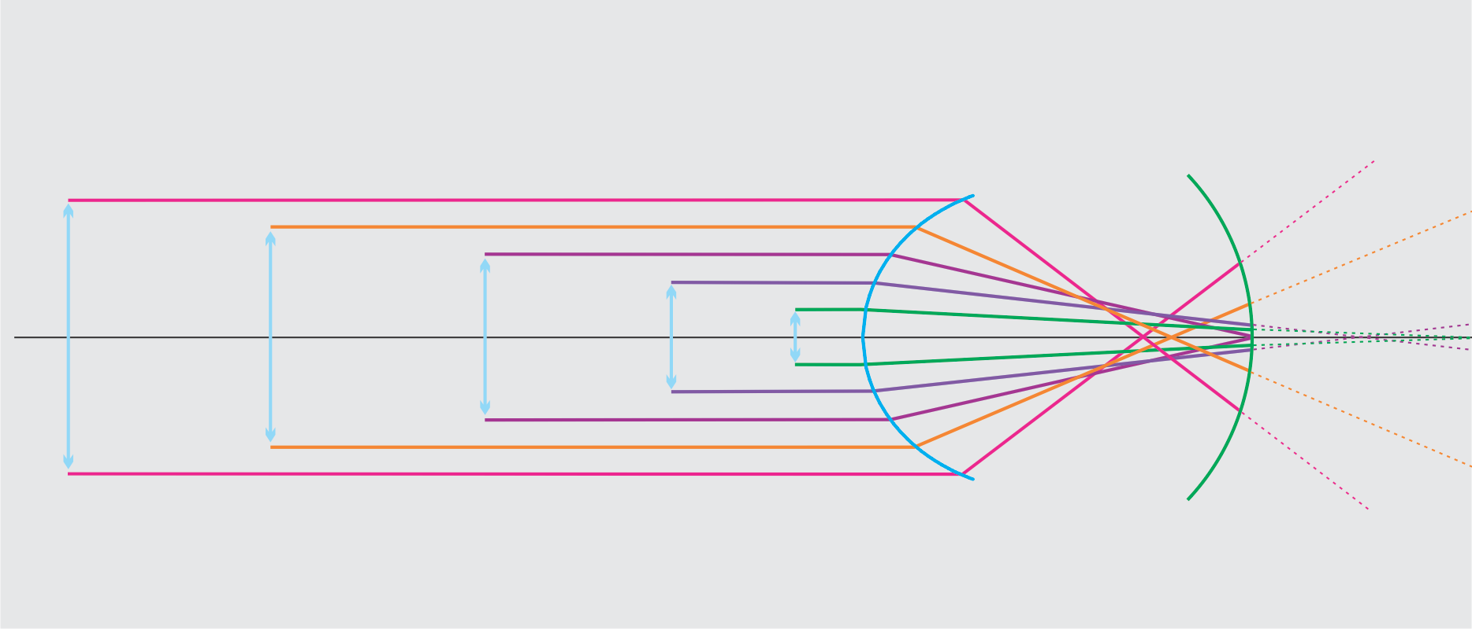
Ταυτόχρονης όρασης πολυεστιακοί, ασφαιρικοί (π.χ. Ελλειπτικοί)
Ελλειπτικοί,
κεντρικά-μακριά ,
Πολυεστιακοί
ΕΠΙΖΗΜΙΕΣ ΣΥΜΒΟΛΕΣ → ΑΜΦΙΒΛΗΣΤΡΟΕΙΔΙΚΗ ΕΙΚΟΝΑ
Αμφιβληστροειδής
Σημείωση:
Απλοποιημένη οπτική Αποστάσεις αντικειμένων & μεγέθη
ΔΕΝ απεικονίζονται σε κλίμακα
ΠΕΠΛΑΤΥΣΜΕΝΗ ΠΡΟΣΘΙΑ ΕΠΙΦΑΝΕΙΑ ΣΧΗΜΑ ΦΑΚΟΥ

Slide 49
Πολυεστιακός Φακός Επαφής
Σταδιακή μεταβολή της διοπτρικής δύναμης του φακού από το κέντρο προς την περιφέρεια
Επιτυγχάνεται με τη χρήση μια ασφαιρικής επιφάνειας πρόσθιας (ΚΚ) ή οπίσθιας (ΚΜ)
Οι φακοί μπορεί να είναι:
Κέντρο τη μακρινή διόρθωση (ΚΜ) με οπίσθια ασφαιρική επιφάνεια εισάγουν θετική σφαιρική εκτροπή (πιο δύσκολο να κατασκευαστούν)
Κέντρο τη κοντινή διόρθωση (ΚΚ) με πρόσθια ασφαιρική επιφάνεια και εισάγουν αρνητική σφαιρική εκτροπή (κυρίως σε μαλακούς φακούς επαφής ). Έχουν και δικαμπυλωτή σχεδίαση για να επιτευχθούν υψηλότερα adds
Συναντάται και σε αεροδιαπερατούς (GP) και σε μαλακούς

Slide 50
Ταυτόχρονης όρασης πολυεστιακοί, ελλειπτικοί ασφαιρικοί ΦΕ(K-M)
Επιμήκης
Circle
Σφαιρική ΠΕ
Πεπλατυσμένη
Σφαιρική ΟΕ
Οπίσθια επιφάνεια (ΟΕ)
επιπεδώνεται προς τη
περιφέρεια,
+ στην περιφέρεια
Πρόσθια επιφάνεια (ΠΕ) κυρτώνει προς την περιφέρεια ,
+ στην περιφέρεια
Επιμήκης ελλειψοειδής οπίσθια επιφάνεια
Πεπλατυσμένη ελλειψοειδής πρόσθια επιφάνεια

Slide 51
Ταυτόχρονης όρασης πολυεστιακοί, ελλειπτικοί ασφαιρικοί ΦΕ (K-K)
Επιμήκης
Κύκλος
Σφαιρική ΟΕ
Πεπλατυσμένη
Σφαιρική ΠΕ
Πρόσθια επιφάνεια (ΠΕ) επιπεδώνεται προς την περιφέρεια,
+ στην
περιφέρεια
Επιμήκης ελλειψοειδής πρόσθια επιφάνεια
Οπίσθια επιφάνεια
(ΟΕ)
κυρτώνει προς την περιφέρεια
↓ + στην περιφέρεια
Πεπλατυσμένη ελλειψοειδής οπίσθια επιφάνεια

Slide 52
Πολυεστιακός Φακός Επαφής
Ο διαφορετικός ρυθμός μεταβολής της ασφαιρικής επιφάνειας (εκκεντρότητα e) δίνει και τα διαφορετικά ADD του φακού
Οι πολυεστιακοί φακοί προσφέρουν ελεγχόμενη σφαιρική εκτροπή στον οφθαλμό και αυξάνουν το βάθος εστίασης του
Για καλά κεντραρισμένο φακό το σφαιρικό σφάλμα του φακού προστίθεται στο σφαιρικό σφάλμα του ασθενή
Η επιτυχία αυτού του φακού εξαρτάται και από τις οπτικές απαιτήσεις του πρεσβύωπα και από τη σφαιρική εκτροπή του κάθε οφθαλμού
Συνήθως είναι θετική η σφαιρική εκτροπή που συναντάται στο μέσο φυσιολογικό οφθαλμό +0.10D/mm² για 50 χρονών

Slide 53
Ταυτόχρονής Όρασης Φακοί –Πολυεστιακοί
Ο ίδιος πολυεστιακός λειτουργεί διαφορετικά σε διαφορετικά μάτια, λόγω μεταξύ των ασθενών διαφοροποιήσεις στην αποδοχή της διόρθωσης
Ο συνδυασμός του πολυεστιακού και του ματιού δίνει χαμηλά ποσά σφαιρικής εκτροπής

Slide 54
Ταυτόχρονής Όρασης Φακοί –Πολυεστιακοί
Η ποιότητα της αμφιβληστροειδικής εικόνας για ένα καλά κεντραρισμένο φακό εξαρτάται από την αλληλεπίδραση των παρακάτω παραγόντων:
α. Προφίλ της δύναμης του φακού
β. Τη διάμετρο της κόρης
γ. Το ποσό της εναπομείνασας οφθαλμικής προσαρμογής
δ. Οφθαλμικό σφαιρικό σφάλμα

Slide 55
Πολυεστιακός Φακός Επαφής
Είναι επιτυχής σε χαμηλά add
H εφαρμογή τους εξαρτάται από το μέγεθος της κόρης
To μέγεθος της κόρης επηρεάζεται από :
Φωτισμό
Απόσταση αντικείμενου
Ηλικία (η διάμετρος μειώνεται με την εξέλιξη της πρεσβυωπίας ~ 5mm)
Και άλλους παράγοντες (π.χ. συναισθηματική κατάσταση)

Slide 56
Πολυεστιακός Φακός Επαφής
Εάν αποκεντρωθούν, δημιουργούνται σκιές στις εικόνες τους

Slide 57
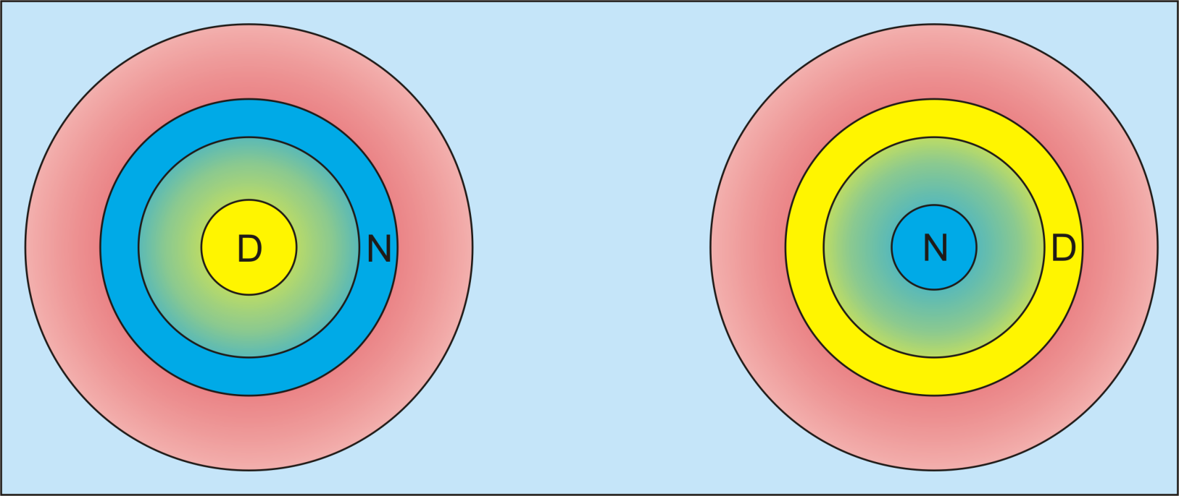
ΠΡΕΣΒΥΩΠΙΚΗ ΔΙΟΡΘΩΣΗ ΜΕ ΦΕ: ΤΑΥΤΟΧΡΟΝΗΣ ΟΡΑΣΗΣ: ΥΒΡΙΔΙΚΟΣ ΣΧΕΔΙΑΣΜΟΣ όπως Proclear® Πολυεστιακός CooperVision’s
Ομόκεντρος & Ασφαιρικός
Μακριά: 2.3 mm διαμ. σφαιρικό
Ενδιάμεσα: 5 mm διαμ.
ασφαιρικό,
+δύναμη
Κοντά: 1.7 mm
διαμ. σφαιρικό
Ενδιάμεσο: 5 mm διαμ.
ασφαιρικό, ↓ +δύναμη
TD=14.4 mm
Κοντά:
8.5 mm διαμ.
σφαιρικό
Μακριά:
8.5 mm διαμ.
σφαιρικό

Slide 58
Τροποποιημένη Μονόραση
Ένας σημαντικός τρόπος για να ελαχιστοποιηθεί τα αποτελέσματα των αλλαγών στη διάμετρο της κόρης σε διόφθαλμη παρατήρηση είναι να συνδυαστεί ένας κεντρικά κοντά φακός στο ένα μάτι με ένα κεντρικά μακριά φακό στο άλλο μάτι. Πολλοί κατασκευαστές παράγουν σειρά φακών σε συνδυασμό σχημάτων για αυτό το σκοπό.
Για πολύ μικρές κόρες θεωρείται μονόραση. Αλλά για κανονικού διαμέτρου φωτοπικές κόρες τα μάτια είναι πιο ισορροπημένα όποτε καλή στερεοσκοπική όραση μπορεί να επιτευχτεί.

Slide 59
Ταυτόχρονης Όρασης: Εναλλάξ δακτύλιοι με μακρινή και κοντινή με ασφαιρικό σχεδιασμό: Oasys (Vistakon)
Κατανομή διοπτρικής ισχύος σε σχέση με την ακτίνα για φακούς 0.00D για μακριά. Για χαμηλό add αριστερά και υψηλό add δεξιά
Plainis et al. 2013

Slide 60
Περιθλαστικός φακός
Συμβατικός πριονωτός σχεδιασμός διαθέτει τύπου Fresnel κλιμακωτές αυλακώσεις που διαχωρίζουν το περιθλώμενο φως μεταξύ της μακρινής και κοντινής εστίας
Η κοντινή όραση παρέχεται από το περιθλαστικό προφίλ
Ο περιθλαστικος εμφανίζεται σε αεροδιαπερατούς φακούς επαφής

Slide 61
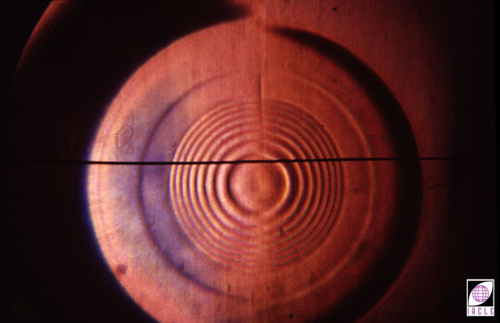
Περιθλαστικός φακός

Slide 62
Περιθλαστικός φακός
Diffrax™ GP διπλεστιακός (Pilkington, τώρα δε προσφέρεται)
Echelon™ μαλακός διπλεστιακός (CooperVision)
Αυτή η τεχνολογία συναντάται σε ενδοφακούς IOLs: Array ™ (AMO) AcrySof ReSTOR ™ (Alcon) Vision Membrane ™ (VM Technologies Inc. ), TECNIS ZM001 and CeeOn 811E (AMO after 2004-April)

Slide 63
Περιθλαστικός φακός
Ο περιθλαστικός διπλεστιακός δεν επηρεάζεται από το μέγεθος της κόρης.
Έχουν σημαντική μείωση στο χαμηλό κοντράστ της όρασης καθότι ένα σημαντικό ποσοστό φως περιθλάται σε ανεπιθύμητες τάξεις ή διαχέεται (περίπου 20 %)

Slide 64
Πρεσβυωπία - Στρατηγική Εφαρμογής
Χαμηλά έως μέτρια adds (+1.50 ή λιγότερο)
Μονόραση
Ασφαιρικός ταυτόχρονης όρασης σχεδιασμός
Μέτρια έως υψηλά adds (+1.75 ή περισσότερο)
Ομόκεντρος ταυτόχρονης όρασης σχεδιασμός
Περιθλαστικός ταυτόχρονης όρασης σχεδιασμός (μαλακός φακός επαφής )
Εναλλασσομένης GP σχεδιασμός
Notes:
12
12

Slide 65
Φακοί Επαφή για Πρεσβύωπα Συμπεράσματα
Εφαρμογή με φε για τη πρεσβυωπία:
Προσφέρει πρόκληση και ικανοποίηση στον εφαρμοστή
Επικερδές, με μεγάλη δυνατότητα αγοράς
Η επιτυχία με εξελιγμένους σχεδιασμούς διπλεστιακών/ πολυεστιακών θα βελτιώνεται
Με τους συχνής αντικατάστασης πρεσβυωπικούς φακούς επαφής μπορεί να είναι βραχυπρόθεσμη και μη δαπανηρή η δοκιμαστική περίοδος
Μονόραση θα είναι πάντα η ίδια
Notes:
12
12

Slide 66
Τέλος Ενότητας

Slide 67
Σημειώματα

Slide 68
Σημείωμα Αναφοράς
Copyright Τεχνολογικό Εκπαιδευτικό Ίδρυμα Αθήνας, Αθηνά Πλακίτση 2014. Αθηνά Πλακίτση . «Κλινική άσκηση φακών επαφής. Ενότητα 2: Πρεσβυωπικοί φακοί επαφής». Έκδοση: 1.0. Αθήνα 2014. Διαθέσιμο από τη δικτυακή διεύθυνση: ocp.teiath.gr.

Slide 69
Σημείωμα Αδειοδότησης
Το παρόν υλικό διατίθεται με τους όρους της άδειας χρήσης Creative Commons Αναφορά, Μη Εμπορική Χρήση Παρόμοια Διανομή 4.0 [1] ή μεταγενέστερη, Διεθνής Έκδοση. Εξαιρούνται τα αυτοτελή έργα τρίτων π.χ. φωτογραφίες, διαγράμματα κ.λ.π., τα οποία εμπεριέχονται σε αυτό. Οι όροι χρήσης των έργων τρίτων επεξηγούνται στη διαφάνεια «Επεξήγηση όρων χρήσης έργων τρίτων».
Τα έργα για τα οποία έχει ζητηθεί άδεια αναφέρονται στο «Σημείωμα Χρήσης Έργων Τρίτων».
[1] http://creativecommons.org/licenses/by-nc-sa/4.0/
Ως Μη Εμπορική ορίζεται η χρήση:
που δεν περιλαμβάνει άμεσο ή έμμεσο οικονομικό όφελος από την χρήση του έργου, για το διανομέα του έργου και αδειοδόχο
που δεν περιλαμβάνει οικονομική συναλλαγή ως προϋπόθεση για τη χρήση ή πρόσβαση στο έργο
που δεν προσπορίζει στο διανομέα του έργου και αδειοδόχο έμμεσο οικονομικό όφελος (π.χ. διαφημίσεις) από την προβολή του έργου σε διαδικτυακό τόπο
Ο δικαιούχος μπορεί να παρέχει στον αδειοδόχο ξεχωριστή άδεια να χρησιμοποιεί το έργο για εμπορική χρήση, εφόσον αυτό του ζητηθεί.

Slide 70
Επεξήγηση όρων χρήσης έργων τρίτων
©
Δεν επιτρέπεται η επαναχρησιμοποίηση του έργου, παρά μόνο εάν ζητηθεί εκ νέου άδεια από το δημιουργό.
διαθέσιμο με άδεια CC-BY
Επιτρέπεται η επαναχρησιμοποίηση του έργου και η δημιουργία παραγώγων αυτού με απλή αναφορά του δημιουργού.
διαθέσιμο με άδεια CC-BY-SA
Επιτρέπεται η επαναχρησιμοποίηση του έργου με αναφορά του δημιουργού, και διάθεση του έργου ή του παράγωγου αυτού με την ίδια άδεια.
διαθέσιμο με άδεια CC-BY-ND
Επιτρέπεται η επαναχρησιμοποίηση του έργου με αναφορά του δημιουργού.
Δεν επιτρέπεται η δημιουργία παραγώγων του έργου.
διαθέσιμο με άδεια CC-BY-NC
Επιτρέπεται η επαναχρησιμοποίηση του έργου με αναφορά του δημιουργού.
Δεν επιτρέπεται η εμπορική χρήση του έργου.
διαθέσιμο με άδεια CC-BY-NC-SA
Επιτρέπεται η επαναχρησιμοποίηση του έργου με αναφορά του δημιουργού
και διάθεση του έργου ή του παράγωγου αυτού με την ίδια άδεια.
Δεν επιτρέπεται η εμπορική χρήση του έργου.
διαθέσιμο με άδεια CC-BY-NC-ND
Επιτρέπεται η επαναχρησιμοποίηση του έργου με αναφορά του δημιουργού.
Δεν επιτρέπεται η εμπορική χρήση του έργου και η δημιουργία παραγώγων του.
διαθέσιμο με άδεια
CC0 Public Domain
Επιτρέπεται η επαναχρησιμοποίηση του έργου, η δημιουργία παραγώγων αυτού και η εμπορική του χρήση, χωρίς αναφορά του δημιουργού.
διαθέσιμο ως κοινό κτήμα
Επιτρέπεται η επαναχρησιμοποίηση του έργου, η δημιουργία παραγώγων αυτού και η εμπορική του χρήση, χωρίς αναφορά του δημιουργού.
χωρίς σήμανση
Συνήθως δεν επιτρέπεται η επαναχρησιμοποίηση του έργου.

Slide 71
Διατήρηση Σημειωμάτων
Οποιαδήποτε αναπαραγωγή ή διασκευή του υλικού θα πρέπει να συμπεριλαμβάνει:
το Σημείωμα Αναφοράς
το Σημείωμα Αδειοδότησης
τη δήλωση Διατήρησης Σημειωμάτων
το Σημείωμα Χρήσης Έργων Τρίτων (εφόσον υπάρχει)
μαζί με τους συνοδευόμενους υπερσυνδέσμους.

Slide 72
Χρηματοδότηση
Το παρόν εκπαιδευτικό υλικό έχει αναπτυχθεί στo πλαίσιo του εκπαιδευτικού έργου του διδάσκοντα.
Το έργο «Ανοικτά Ακαδημαϊκά Μαθήματα στο ΤΕΙ Αθήνας» έχει χρηματοδοτήσει μόνο την αναδιαμόρφωση του εκπαιδευτικού υλικού.
Το έργο υλοποιείται στο πλαίσιο του Επιχειρησιακού Προγράμματος «Εκπαίδευση και Δια Βίου Μάθηση» και συγχρηματοδοτείται από την Ευρωπαϊκή Ένωση (Ευρωπαϊκό Κοινωνικό Ταμείο) και από εθνικούς πόρους.

